Slide 1

MA-track Vertalen in Europa
Mastervoorlichting
maart 2025

Slide 2

Tracks MA Taalwetenschap
Applied Linguistics
Multilingualism
Neurolinguïstiek
Theoretical and Empirical Linguistics
Sinds 2021-2022: Vertalen in Europa
https://www.rug.nl/masters/vertalen-in-europa/

Slide 3
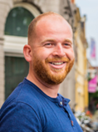
Waarom?
Vanuit Faculteit: verrijking arbeidsmarktgeoriënteerd aanbod
Vanuit BA-studenten: vraag naar master vertalen in Groningen
Vanuit arbeidsmarkt: behoefte aan academisch opgeleide vertalers
Vertaalbureaus: “We staan te springen om vertalers!”

Slide 4
Profiel MA-track
Kerncompetenties:
  vertaalvaardigheid
  interculturele competentie
  veelzijdige taalbeheersing Nederlands
  kritische omgang met vertaaltools + AI
  toepassing vertaaltheorie
Zakelijk (niet-literair) vertalen
Vertalen naar het Nederlands (moedertaalprincipe)
Vanuit Engels + evt. Frans, Duits, Spaans, Italiaans, Zweeds

Slide 5


Sterke punten RUG
Stevige basis vertaaltraining (10 ects)
Veelzijdige schrijfvaardigheid Nederlands
Sterke module vertaaltechnologie
Unieke specialisatie: Vertalen voor de Europese Unie
Uitstekende contacten > mogelijkheden voor stages

Slide 6
Programma
sem. | vaknaam | ects | taal
1a+b | Vertaalvaardigheid | 10 | NL
1a+b | Language Variation in Europe | 10 | Eng.
1a | Vertaaltechnologie | 5 | Eng.
1b | Vertalen voor de Europese Unie | 5 | NL
2a+b | Vertaalstage | 10 | NL
2a+b | Masterscriptie Vertaalwetenschap | 20 | var.

Slide 7

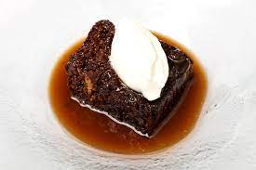
Voorbeeld college 1
Vertaalvaardigheid
Voorbereiding: artikel over registers/vakjargon
Bestudeer recept ‘Sticky toffee pudding’ en bekijk de video
Vertaal het recept voor een kookwebsite
Culinaire vaktermen: muscovado sugar? black treacle?
Vergelijk je vertaling met die van DeepL/ChatGPT
Reflecteer op de verschillen: welke vertaling is beter, waarom?

Slide 8

Voorbeeld college 2
Vertalen voor de Europese Unie
Samenwerking met NL vertaalafdelingen Europees Parlement en Europese Commissie
Online (op college) of offline individuele feedback van EU-vertalers
Teksten over o.a. het klimaatbeleid (Green Deal) en EU-subsidie voor muziekfestivals
Mogelijkheden voor stage in Brussel of Luxemburg

Slide 9
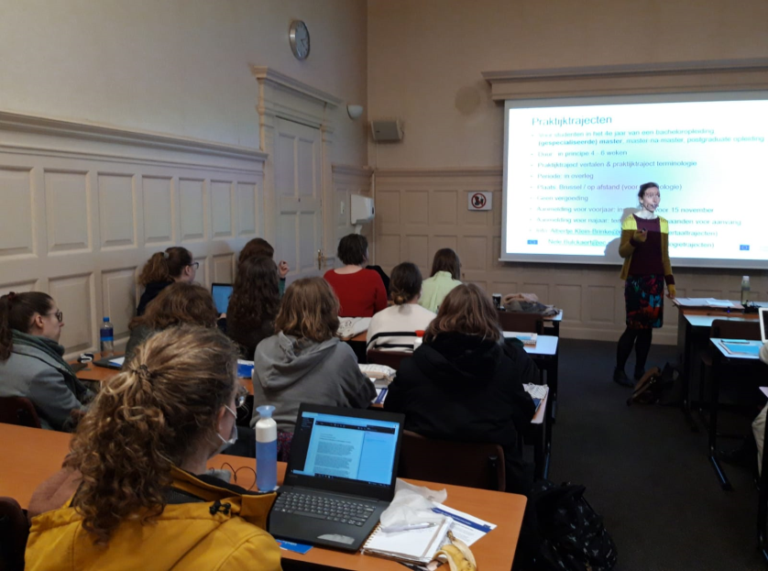
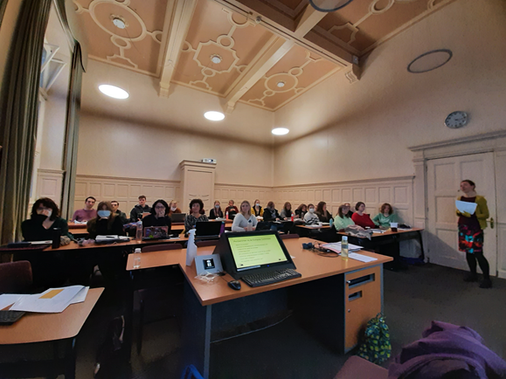
Workshop Europese Commissie
Post-editen van machinevertaling
Stage-informatie
Notes:
Emma Hartkamp dec. 2023, in 2024 Jan van Oosten

Slide 10
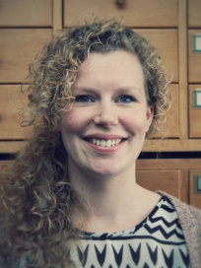



Vertaalstage
Begeleider: dr Hanneke Loerts
https://www.globaltextware.nl/nl/
https://www.rws.com/
https://www.rug.nl/language-centre/
https://epso.europa.eu/job-opportunities/traineeships_nl
https://comunicatranslations.com/

Slide 11
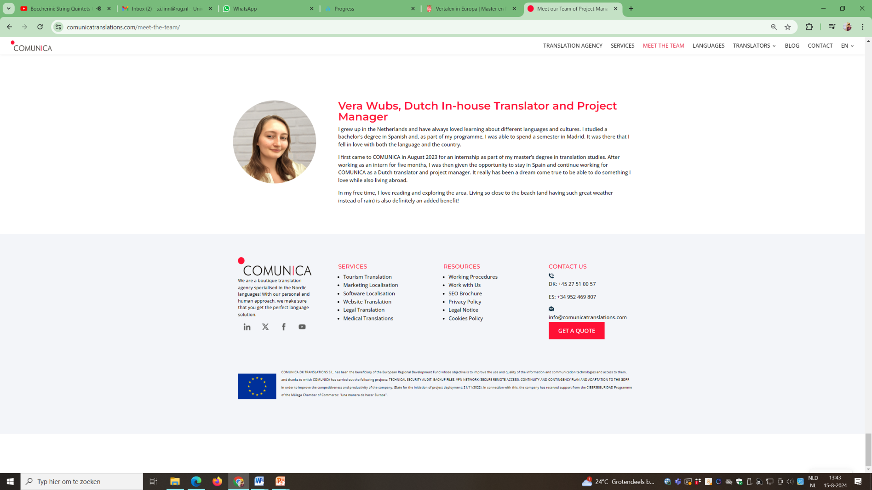
Stage → werk
Notes:
Vera Wubs, afgestudeerd febr. 2024 (na verlengde stage)

Slide 12

Scriptie
Mogelijke onderwerpen:
Vertaaltechnologie: meerwaarde mens t.o.v. machine
Vertaling met substantiële toelichting
Ondertiteling van film of tv-serie
Taalvariatie en vertaling

Slide 13
Voor wie?
Alle Letterenstudenten, met name:
  BA Europese talen en culturen
  BA Taalwetenschap
  BA Engels
  BA Nederlands
  BA CIW
Met minor/pre-master Vertaalwetenschap of equivalent
Moedertaalsprekers Nederlands
Goed niveau leesvaardigheid Engels (C1)

Slide 14

Toelating
Facultaire minor Linguistics, variant Vertaalwetenschap
Minor vanaf sept. 2025 vernieuwd: Vertalen en technologie (website in aanbouw)
Komend studiejaar: minimaal 15 ects uit minor VW (Taal en vertalen 2, Kritiek en vertalen, Vaktaal en vertalen)
I.v.m. overgang naar nieuwe minor versoepeling mogelijk
Twijfel/vragen? → studieadviseur of programmacoördinator

Slide 15

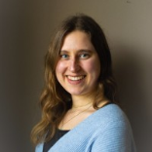
Werkveld
Vertaler of revisor bij een vertaalbureau in of buiten NL
Redacteur bij uitgeverij of mediabedrijf
Andere functie bij vertaalbureau, bv. projectmanager
Vertaler bij Europese Unie
Ondertitelaar
Medewerker bij een instelling voor (ver)taalbeleid
Notes:
Ad 4: Eszter Zinkstok (Eur. Parlement) + Marlieke van Marrewijk (Commissie, NB MA aan UvA). Ook: MA-studenten die nog een jaar doorstuderen, bv. lit. vertalen Duits UU

Slide 16


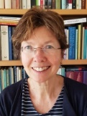
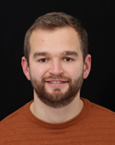
Dank voor jullie aandacht!
Studieadviseur Taalwetenschap: Sjors van Ooij
studieadviseurtaalwetenschap@rug.nl
Programmacoördinator: Stella Linn
s.i.linn@rug.nl
Student-ambassadeur: Yannick van Oostrum
y.h.van.oostrum@student.rug.nl

